Slide 1

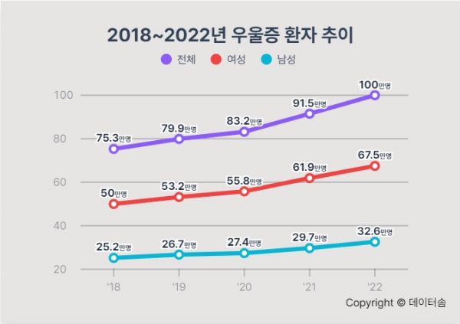
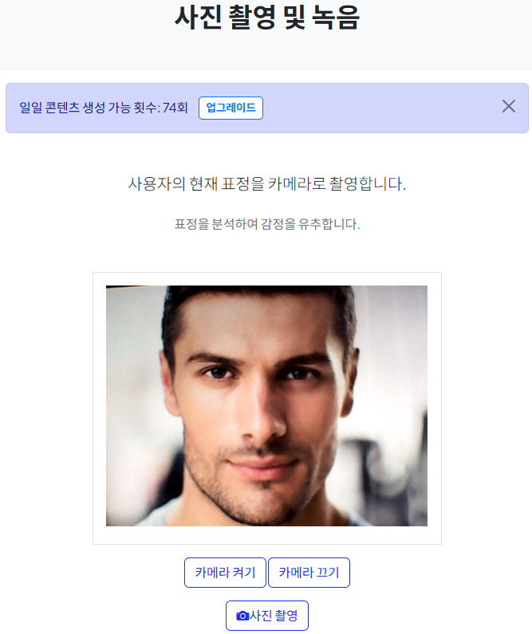

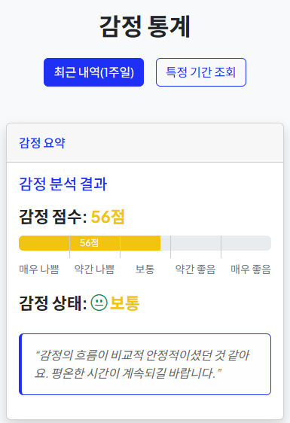
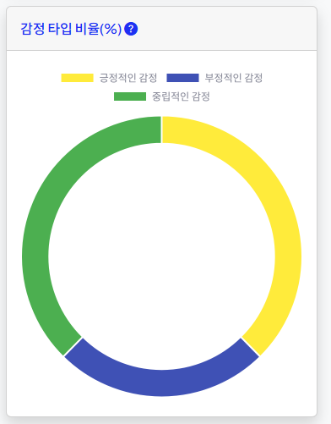
컴퓨터정보보안전공
감정 맞춤형 콘텐츠 생성기
팀명 : 8조 EmoSync
대표학생 : 류지호
참여학생 : 손원후 조재영
지도교수 : 임승철
제작 개요
현대인의 부정적 감정 증가
: 현대인들은 일상에서 스트레스나 우울감,
감정기복을 자주 겪음
개인 맞춤형 콘텐츠 제공
: AI를 이용한 감정 분석 및 개인 맞춤형
콘텐츠를 제공
AI기술과 감정 접목
: AI기술과 인간의 감정을 접목 시켜
감성 컴퓨팅 실현
작품 결과
사용자 감정 분석
: AI를 통해 사용자의 표정과 음성을
기반으로 감정 상태 분석
콘텐츠 생성
: 감정에 따라 슬픔엔 위로, 분노엔 진정,
기쁨엔 더 큰 기쁨을 주는 콘텐츠 생성
기대 효과
현대사회 정서적 피로 해소
: 감정에 맞는 콘텐츠를 제공하여
현대인들의 정서적 안정을 유도
콘텐츠 만족도 증가
: 감정 기반 콘텐츠 제공은 더 높은
사용자 만족도 제공
자신의 감정 상태 확인 가능
: 통계 자료를 제공하여 한눈에
자신의 감정 상태 확인 가능
2025-상반기
SW창의융합경진대회

